Slide 1

Hotels Reservation Database Project
Ομάδα 35
Φώτης Παναγιώτης Μπασαμάκης
Αναστάσης Μαρίνος

Slide 2
ΠΕΡΙΛΗΨΗ
Εφαρμογή αναζήτησης και διαχείρισης ξενοδοχείων καθώς και κράτησης δωματίων
Βάση Δεδομένων γραμμένη σε MySQL για αποθήκευση των απαραίτητων δεδομένων της εφαρμογής
Γραφικό περιβάλλον γραμμένο σε Python για ευκολία διαχείρισης και αναπαράστασης των δεδομένων της βάσης
ΠΕΡΙΕΧΟΜΕΝΑ
ERD και Σχεσιακό Μοντέλο
Σύνδεση και Εγγραφή Χρήστη
Profile Χρήστη / Εμφάνιση Παλαιών Κρατήσεων
Αναζήτηση Δωματίου
Πληρωμή
Διαχείριση Ξενοδοχείων
Εισαγωγή Καινούργιου Ξενοδοχείου

Slide 3
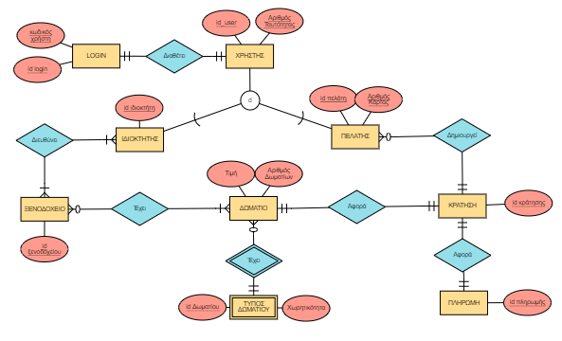
ERD και Σχεσιακό Μοντέλο

Slide 4
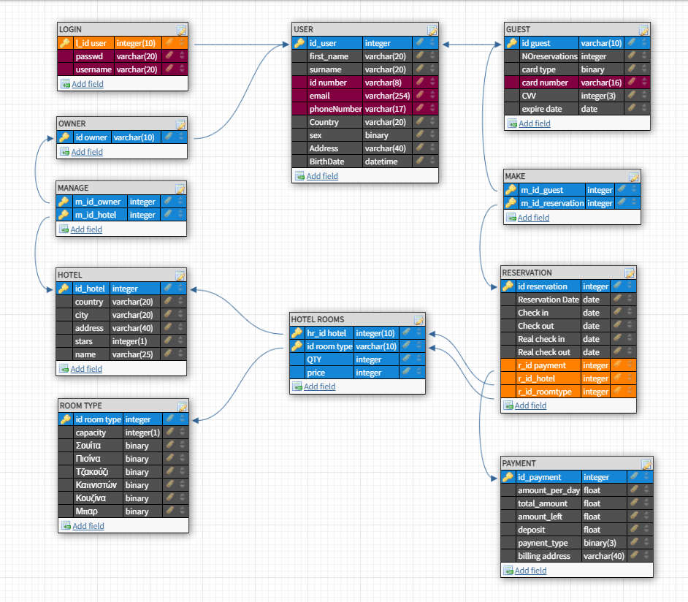
ERD και Σχεσιακό Μοντέλο

Slide 5
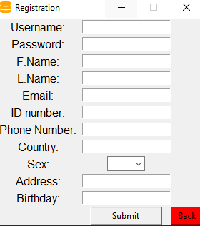
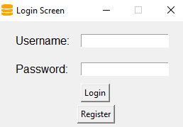
ΕΦΑΡΜΟΓΗ
ΣΥΝΔΕΣΗ ΚΑΙ ΕΓΓΡΑΦΗ ΧΡΗΣΤΗ
Δημιουργία Λογαριασμού Χρήστη και ανανέωση αντίστοιχων πινάκων στην βάση δεδομένων
Έλεγχος ήδη χρησιμοποιημένου username

Slide 6
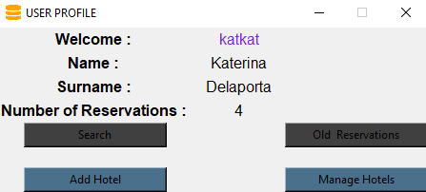
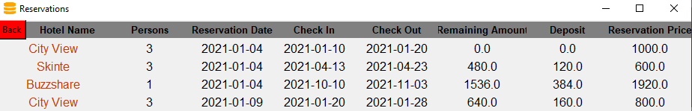
ΕΦΑΡΜΟΓΗ
PROFILE ΧΡΗΣΤΗ
Δυνατότητες Χρήστη:
Αναζήτηση Ξενοδοχείων
Εμφάνιση παλαιών Κρατήσεων
Προσθήκη νέου ξενοδοχείου και δωμάτιων
Διαχείριση υπάρχοντος ξενοδοχείου
ΕΜΦΑΝΙΣΗ ΠΑΛΑΙΩΝ ΚΡΑΤΗΣΕΩΝ

Slide 7
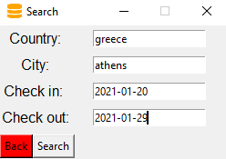
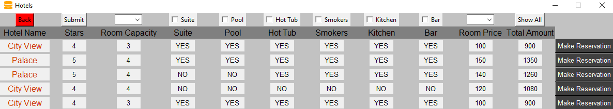
ΕΦΑΡΜΟΓΗ
ΑΝΑΖΗΤΗΣΗ ΔΩΜΑΤΙΟΥ
Εμφάνιση τύπων δωματίων όλων των ξενοδοχείων συγκεκριμένης χώρας και πόλης για συγκεκριμένες ημερομηνίες
Δυνατότητα να επιλογής εμφάνισης μόνο των δωματίων ενδιαφέροντος με χρήση φίλτρων όπως :
Χωρητικότητα δωματίου
Παροχές : Σουίτα ,Πισίνα ,Τζακούζι Κουζίνα , Μπαρ ,
Εύρος τιμών
Καπνιστών / Μη καπνιστών
Δημιουργία Κράτησης (Ανανέωση αντίστοιχων πινάκων στην βάση)

Slide 8
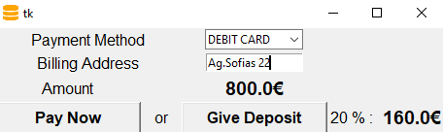
ΕΦΑΡΜΟΓΗ
ΠΛΗΡΩΜΗ
Δυνατότητα πληρωμής με διάφορες μεθόδους
Debit Card
Paypal
Λογαριασμός Τράπεζας
Καθώς επίσης και πληρωμής ολόκληρου του ποσού ή προκαταβολής του 20% του συνολικού ποσού

Slide 9
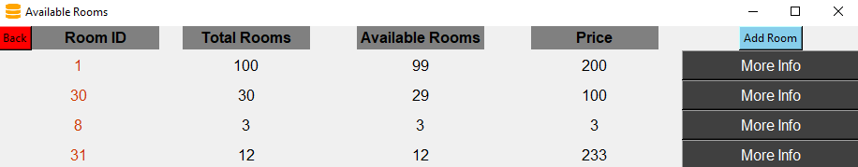
ΕΦΑΡΜΟΓΗ
ΔΙΑΧΕΙΡΙΣΗ ΞΕΝΟΔΟΧΕΙΩΝ
Δυνατότητα διαχείρισης ήδη υπάρχοντών δωματίων καθώς και προσθήκη νέων
Δυνατότητα διαγραφής ενός Ξενοδοχείου

Slide 10
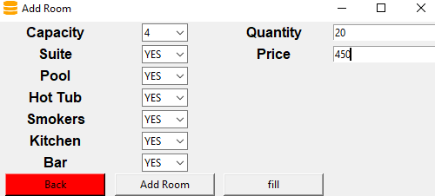
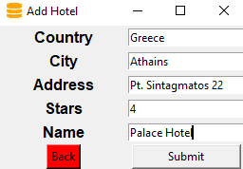
ΕΦΑΡΜΟΓΗ
ΕΙΣΑΓΩΓΗ ΚΑΙΝΟΥΡΓΙΟΥ ΞΕΝΟΔΟΧΕΙΟΥ
Δυνατότητα Εισαγωγής Καινούργιου Ξενοδοχείου και προσθήκη δωματίων σε αυτό

